Slide 1
財務管理
第八章
股票定價

Slide 2
本章架構
股票是股份有限公司融通長期自有資金時，為使投資人(股東)表彰其對於企業所有權，所交付投資人之憑證，故為權益證券(equity)的一種。本章講授的內容包括：
  普通股與特別股之特色(8.2)
  現金股利流量法之普通股定價 (8.1)
  乘數法之普通股定價(8.1)

Slide 3
普通股與特別股之特色
普通股
  由於公司基本上均為永續經營，故股票沒有到期日。
  持有普東股之投資人稱為普通股股東，公司之經營績效若在扣除利息、營利事業所得稅、特別股股利，以及提撥各項公積金(及保留盈餘)後，若仍有盈餘，得以普通股股東的持股比率撥配股利，另公司發行新股有優先認購權。
  股利可區分為兩類：一、為現金股利，即直接以現金方式撥付所有股東；二、公司當局若有其他新投資計畫，可撥配股票股利，此時公司的資本額因而增加。
  股東對於公司重大決策具有表決權，包括選舉董監事、重大投資案、股利發放方式與金額等(董事會任命管理階層)
  公司若經營不善，發生破產時，其受償順位為最後。

Slide 4
普通股與特別股之特色
多採累積投票制
普通股股東選舉董監事
  可採用的選舉方式包括：
    累計投票制(cumulative voting)
      每一股都有與應被選出人數的投票權，就是要選出多少董監事，則每一股就可有多少票，得票多者按應被選人數依序當選
      股東如欲某位被選人當選可集中將其投票權集中給該位人士
      保證當選票數為：[1÷(應選人數+1)] ×總投票權+1票
    直接投票制(straight voting)
      每一股只有一票投票權，得票多者按應被選人數依序當選
      欲贏得所有董監事席位，只須掌握50%流通在外總股數加1票

Slide 5
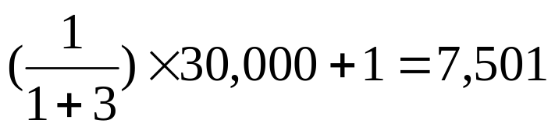
範例8.6 董事選舉---累積投票制
JRJ公司選舉董事，應選3位，流通在外股數為10,000股，則累積投票制之最低當選門檻票數為多少？最低當選門檻股數為多少？
解：
  10,000股流通在外，且應選3人，故總票數為：30,000票，則最低當選門檻票數為：
  股數 = 7,501/3 = 2,501股

Slide 6
普通股與特別股之特色
普通股的股利
  股利代表股東投資公司的收益，每一股投資所獲得的收益即稱為每股股利
  公司必須有稅後盈餘且提撥過資本公積與盈餘公積後才可以發放股利，有虧損時不得發放股利
  股利因由稅後盈餘支付故不可作為公司費用或抵稅
  股利發放前的決程序是：先經董事會決議後，再提交股東大會決議通過
  自然人股利與利息收入在我國依稅法作為個人應稅所得， 依稅法規定課稅或免稅 (另外有2%的補充健保費)

Slide 7
普通股與特別股之特色
特別股是介於普通股與負債間的融資工具，持有特別股的投資人稱為特別股股東。
特別股與普通股最大的差異在於：股利分配與剩餘資產請求權順位
  優先分配股利之特別股：多數的特別股分配股利優先於普東股
  優先剩餘資產請求權之特別股：多數特別股股東剩餘資產請求權優先於普東股股東

Slide 8
普通股與特別股之特色
此外，也有若干特殊權利不同於普通股的特別股，依其與普通股的差異約可分為：
  累積特別股：此種特別股當公司當年度若因故未發放股利時，股利將累計至下一年度一併發放
  參加特別股：此種特別股除發放特別股股利外，並可再參加分配普通股的股利
  新股認購權特別股：此種特別股和普通股一樣有優先認購公司所發行的新股
  可轉換特別股：此種特別股其股東有權在特定的時間內以特定價格將特別股轉換為該公司的普通股；另亦有強制轉換特別股，指特別股在發行一定時間後一定轉換為普通股
  可贖回特別股：此種特別股賦予公司可在特定的時間內以特定價格向特別股東買回

Slide 9
現金股利流量法的普通股定價

Slide 10
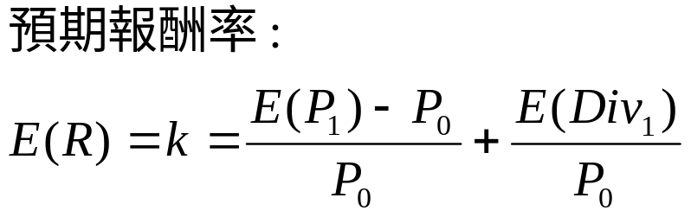
普通股定價
先假設有一個股票投資一期的架構：
E(P1)+E(Div1)
0
1
資本利得收益率
股利殖利率
P0

Slide 11
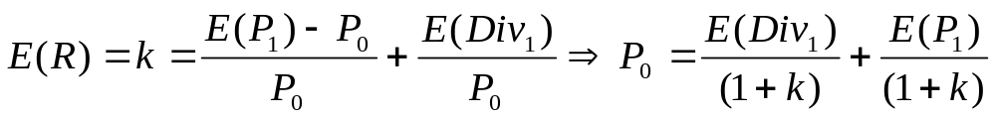
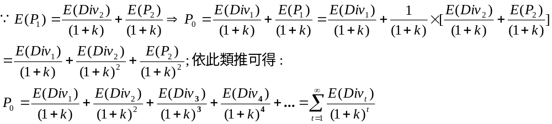
普通股評價
則依據上此一概念可得：
至此為止可知：目前的股價應是下一期(預期)現金股利與下一期(預期)股價之折現總和。如果繼續演譯下去可得：

Slide 12
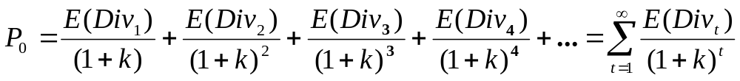
普通股評價
上式的意義為：股份有限公司基本上假設其為永續經營，公司對於已發行之股票除有特定情況(如實施庫藏股)，原則上不會加以買回，而普通股股東其所以願出資提供給公司著眼於其未來可以產生一連串的現金回收，亦即其未來每期預期所發放的現金股利，故評估每股之目前價格亦為未來預期每股現金股利之折現值的總和。

Slide 13
普通股評價
在評價模式中所使用的折現率為市場(或整體投資人)經過評估後，對於該股票所要求的必要報酬率(required rate of return)，在評價模型中通常假設其為固定，而在現金股利分配部分則可分為以下三種假設產生三種模型：
  現金股利零成長(每期股利為某一固定金額)
  現金股利固定成長(每期股利發放的金額為前一期之某一固定成長率)
  現金股利非固定成長(股利會成長，但不同期間的成長率不同)

Slide 14
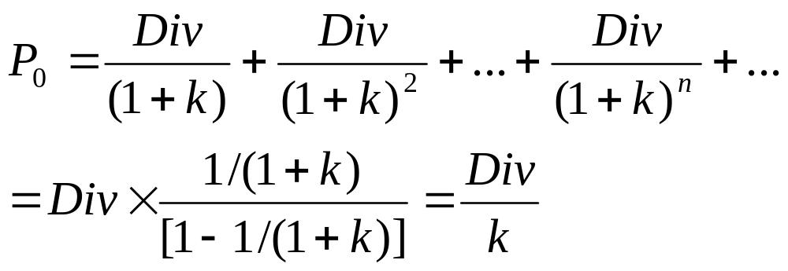
普通股評價---固定股利模型
即每一期股利都固定金額，依據普通股評價之基本模式，可先令：
則一般式可整理為：

Slide 15
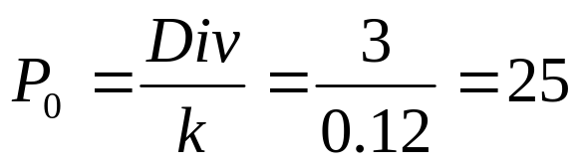
練習題
根據現金股利固定模式，若某公司今年度之每股現金股利為3元，假設市場對該股票之必要報酬率為12%，請問該公司目前之股價應為多少元？
解

Slide 16
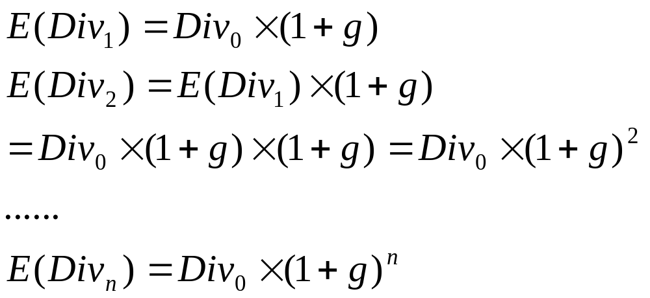
股利固定成長率模型(戈登模型)
現金股利固定成長之股票每期股利都固定以某一比率成長，故未來股利可令為：

Slide 17
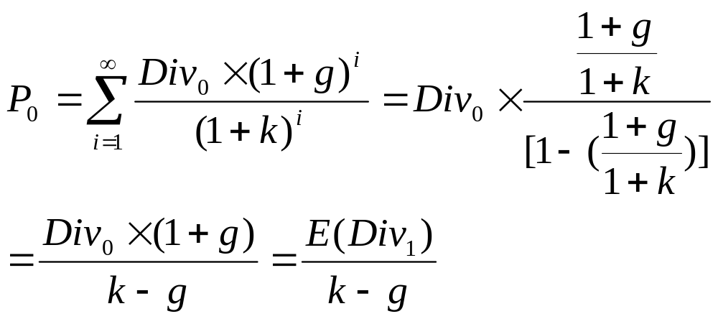
股利固定成長率模型(戈登模型)
則一般式可整理為：

Slide 18
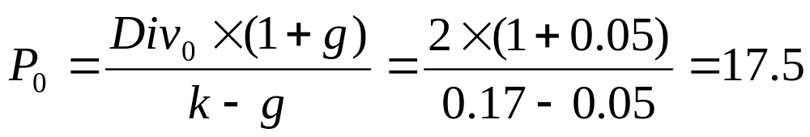
練習題
U公司今年發放每股2元之現金股利，若其現金股利往後每年均以5%的速度成長(即明年之現金股利為2.1元)，且市場對該公司所要求的必要報酬率為17%，請以戈登模型計算該公司的股價？

Slide 19
範例8.2 股利成長
Hedless公司今年發放每股3元的現金股利，日後每年股利固定成長8%，請問5年後的每股現金股利是多少？
解：

Slide 20
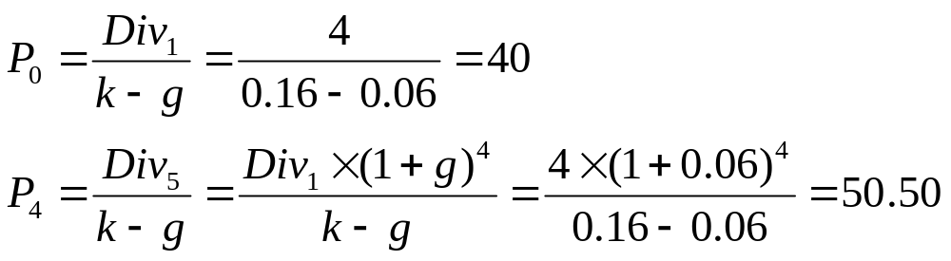
範例8.3 股利固定成長
Gordon公司下一年度的現金股利預期為4美元，每年股利成長率固定為6%，投資人所要求的必要報酬率為16%，則該公司4年後的股價為多少？
解：

Slide 21
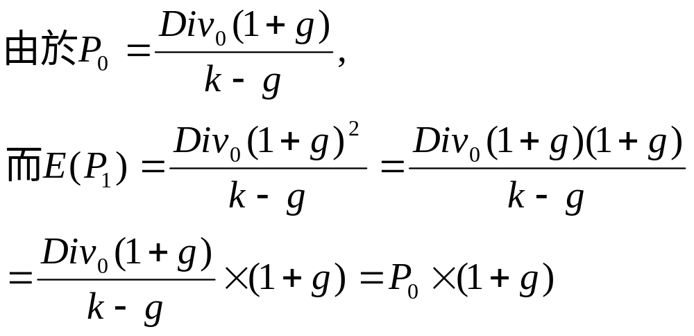
股利固定成長率模型之特性
1.根據高登模式，只有當折現率(必要報酬率)大於股利之成長率時，才可適用。
2.次一期之(預期)股價=本期股價乘上(1+股利成長率)

Slide 22
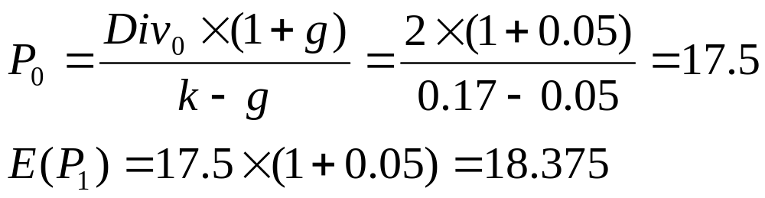
例題
U公司今年發放每股2元之現金股利，若其現金股利往後每年均以5%的速度成長(即明年之現金股利為2.1元)，且市場對該公司所要求的必要報酬率為17%，請以戈登模型計算該公司明年度的股價為多少？
解：

Slide 23
股利成長非固定模型
一個公司之產品的產生命週期可區分為四個階段，分別為草創期、成長期、成熟期，與衰退期等，通常公司的盈餘與股利亦會隨週期不同而產生變化，如果公司經果草創期之考驗後，會有一段成長期，而後產品之銷售漸漸穩定，如果產品為一般必需品，不致發生衰退的情況
總體而言，將公司的盈餘(與股利)可簡化為在成長期會有較高度的成長，而後漸區穩定的情況，可用圖型說明如下：

Slide 24
股利成長非固定模型
盈餘與股利成長率
時間

Slide 25
股利成長非固定模型(再簡化)
盈餘與股利成長率
T1
時間
T2

Slide 26
範例8.4 非固定成長股利
Chain Reaction公司每股現金股利往後3年均以30%成長，然後會以10%固定成長，已知今年的的每股現金股利為5元，投資人所要求的報酬率為20%，則該公司現在的股價應該是多少？

Slide 27
範例8.4圖示
股利成長率
30%
10%
時間
1
3
4

Slide 28
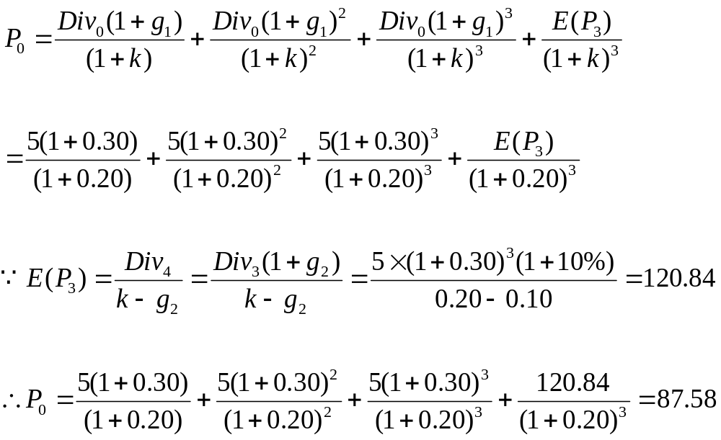
範例8.4 非固定成長股利
解：

Slide 29
範例8.5 股利兩階段成長
Highfield公司今年發放每股現金股利2元，預期未來5年每年的股利成長率為20%，5年後將以每年的成長率為4%，若要求報酬率為10%，請問該公司的股價？
解：

Slide 30
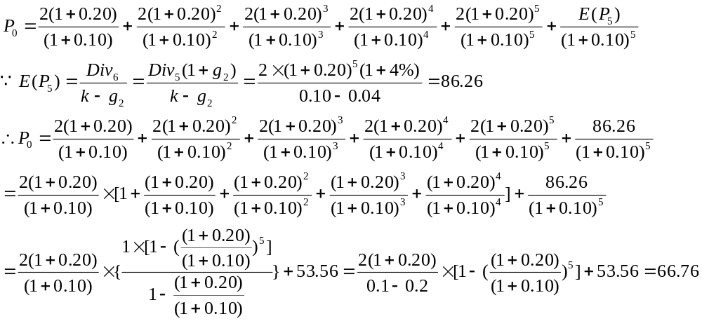
範例8.5 股利兩階段成長
解：

Slide 31
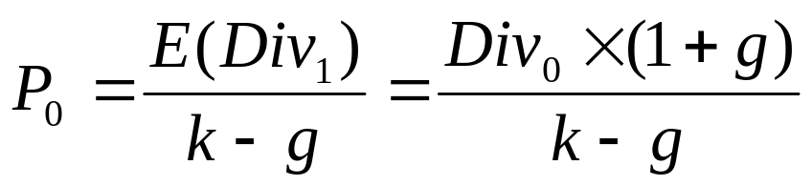
股利固定成長率模型進一步分析
戈登模型：
已知
股利固定成長率的估算
必要報酬率的估算

Slide 32
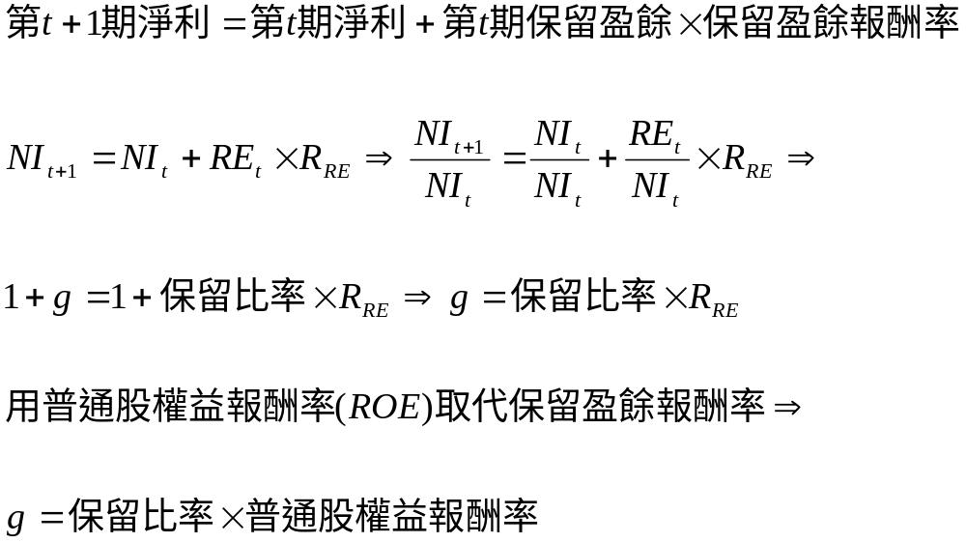
股利固定成長率模型之參數
股利固定成長率的估算：

Slide 33
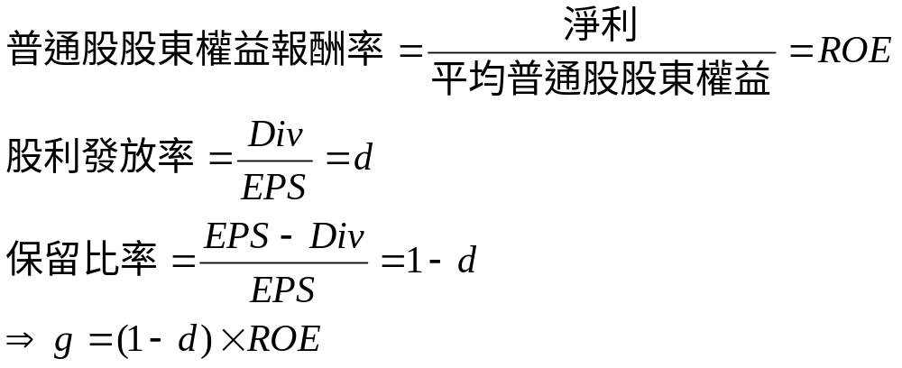
股利固定成長率模型之參數
整理：
  當保留盈餘再投資率(保留比率)固定，且普通股東權益報酬率(ROE)固定，則固定的股利成長率可分解為保留比率與普通股東權益報酬率之乘積。

Slide 34
練習題 : 股利成長率
沛奇斯特公司今年盈餘為200萬美元，循例保留40%作為新增投資使用，普通股東權益報酬率固定為0.16，請問股利成長率為多少？
解：

Slide 35
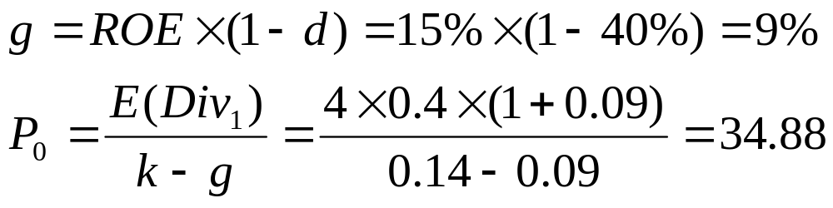
練習題
V公司今年度之每股盈餘為4元，普通股股東權益報酬率為15%，而現金股利發放率固定為40%，另外市場對該公司股票所要求的必要報酬率為14%，請以戈登模型計算該公司的股價為多少？
解

Slide 36
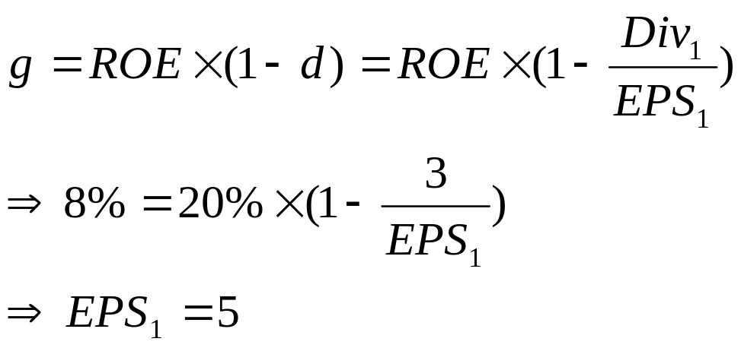
練習題
某公司現金股利之每年成長率固定為8% ，若下一期預估每股股利為3元，且普通股股東權益報酬率為20% ，請若股利發放率每期固定，則下一期之每股盈餘為多少元？
解：

Slide 37
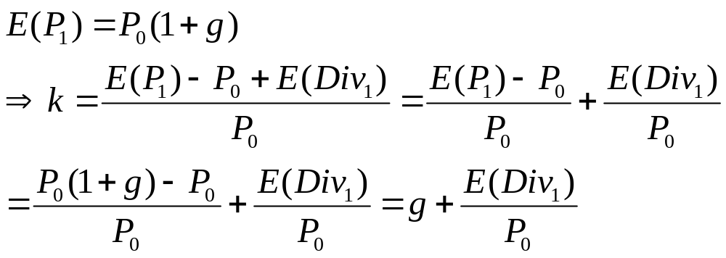
股利固定成長率模型之參數
必要報酬率之估算：
  由於股價之成長率即股利成長率，故股票之必要報酬率可整理如下：

Slide 38
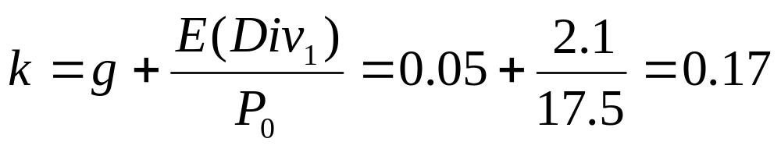
練習題
U公司今年發放每股2元之現金股利，若其現金股利往後每年均以5%的速度成長(即明年之現金股利為2.1元)，目前股價為17.5元，則必要報酬率為多少？
解：

Slide 39
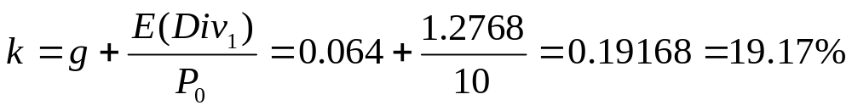
練習題 : 必要報酬率估算
沛奇斯特公司今年盈餘為200萬美元，循例保留40%作為新增投資使用，普通股東權益報酬率固定為0.16，目前股價為10美元，且流通在外股數為100萬股，則該股票之必要報酬率為多少？
解：
  股利成長率即盈餘成長率：0.4×0.16=0.064=6.4%，故下一年度的盈餘為：200×(1+6.4%)=212.8萬元，股利為：212.8×60%=127.68萬元，即下一年度的每股股利為127.68萬元÷100萬股=1.2768元，所以必要報酬率為：

Slide 40
乘數法的普通股定價

Slide 41
本益比的探討與分析
背景：
  股利折現法常須面對折現率或成長率不易評估或不穩定的問題，故實務界多認為較難以直接應用，轉而改採相對價值法來評估股價，該法以「比較」為主要工具，評估股票的價值。主要的理論基礎為：如果同一產業中，各公司有可以比較的業務與財務資料，則這些公司股票之間會產生相對價格。
最為普遍的比較方法即採用本益比(P/E ratio；每股市價除每股盈餘之比)的比較。

Slide 42
本益比的探討與分析
利用本益比的原則與方法
  如果某兩家同一產業的公司業務與財務性質相同，則盈餘成長率較高的公司應有較高之本益比。
  舉例而言，若甲公司與乙公司的業務與財務性質相同，目前的股價相近，本益比相同，如果乙公司盈餘成長率較高，則表示其甲公司股價有被高估的情況或乙公司股價有被低估的情況。
  計算方法(本益比還原法)：利用預期之每股盈餘乘上合理(標竿)本益比求得合理價位。

Slide 43
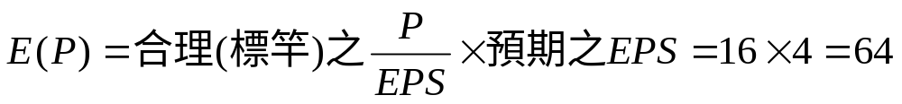
練習題
根據「本益比還原法」，若汽車業之平均比為16，某汽車公司之預期每股盈餘為4元，則該汽車公司之合理股價應為多少元？
解：

Slide 44
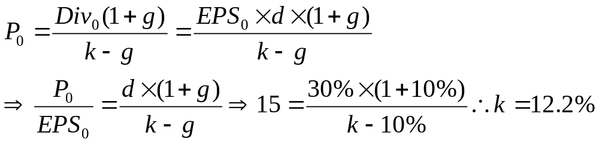
練習題
某公司之合理本益比為15倍，其現金股利之發放率固定為30% ，且現金股利成長率固定為10% ，若高登模式成立，請問該公司之必要報酬率為多少？
解：

Slide 45
銷貨比的探討
銷貨比是指每股的股價除以每股銷貨收入，用來衡量股價與銷貨收入間的關係，適用於公司尚未發放股利或公司仍處於虧損情況下(此時股利折現法與本益比還原法不適用)，使用的方法與本益比還原法類似：
利用合理(標竿)的銷貨比(P/SPS)乘上每股銷貨收入(SPS)即可求得合理的價位
  例: 某公司的合理銷貨比為1.2，每股銷貨收入為15，則股價維1.2x15=18

